Slide 1
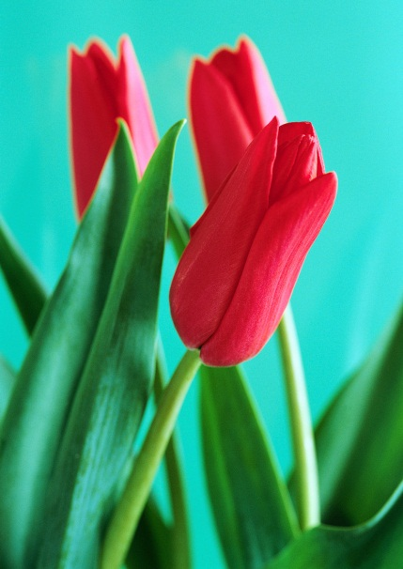
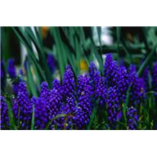
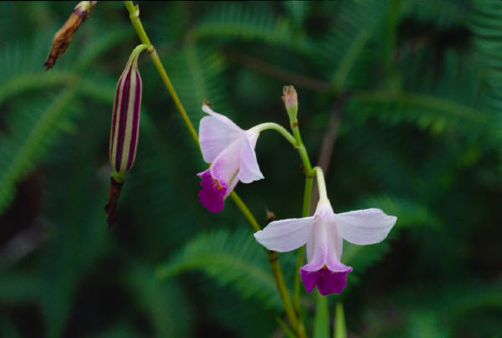
Rostliny

Slide 2
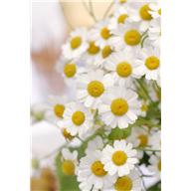
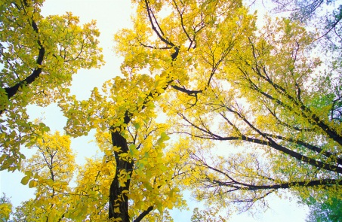
Rostliny dělíme podle způsobu jejich rozmnožování
1. kvetoucí ( semenné)
A) byliny
B) dřeviny
- nahosemenné
- krytosemenné
2. nekvetoucí ( výtrusné)

Slide 3
Rostliny, které patří mezi byliny, podtrhni červeně, a které patří mezi dřeviny hnědě
Šeřík tulipán růže jilm
šípková růže maceška ořešák
Smrk narcis levandule javor
borovice bledule divizna
Dub buk kosatec lopuch
bojínek luční broskvoň líska
Slunečnice jírovec kopřiva

Slide 4
Roztřiď rostliny krytosemenné a nahosemenné
Sněženka
Smrk
Jedle
Dub
Tis
Kopretina
Modřín
Tulipán
Borovice
Mák
(kliparty použity z galerie firmy Microsoft PowerPoint)

Slide 5
Odkazy obrázky :
http://office.microsoft.com/cscz/images/results.aspx?qu=kv%C4%9Btiny&ex=1#ai:MP900201669
http://office.microsoft.com/cscz/images/results.aspx?qu=kv%C4%9Btiny&ex=1#ai:MP900399614|
http://office.microsoft.com/cs-cz/images/results.aspx?qu=kv%C4%9Btiny&ex=1#ai:MP900201586|
http://office.microsoft.com/cs-cz/images/results.aspx?qu=sedmikr%C3%A1ska&ex=1#ai:MP900422139
http://office.microsoft.com/cs-cz/images/results.aspx?qu=strom&ex=1#ai:MP900423060|
http://office.microsoft.com/cs-cz/images/results.aspx?qu=kapradina&ex=1#ai:MC900293884|

